Slide 1
Etterspørre manglende sikkerhetsdatablad i stoffkartoteket
Kunnskap for en bedre verden

Slide 2
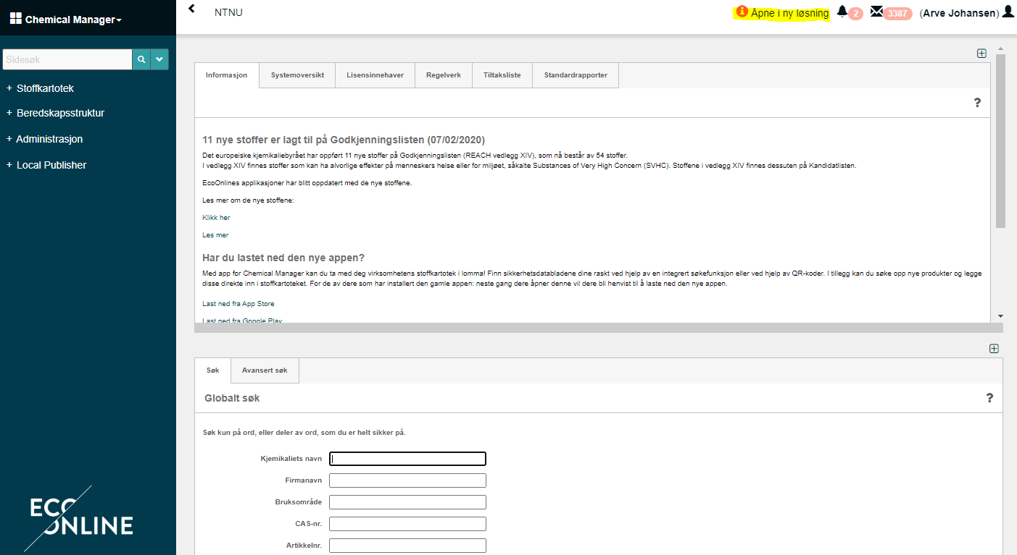
Logg inn i stoffkartoteket fra siden https://innsida.ntnu.no/hms eller direkte ved å klikke på https://ntnu.no/stoffkartoteket
Klikk på «Åpne i ny løsning» oppe til høyre i skjermbildet

Slide 3
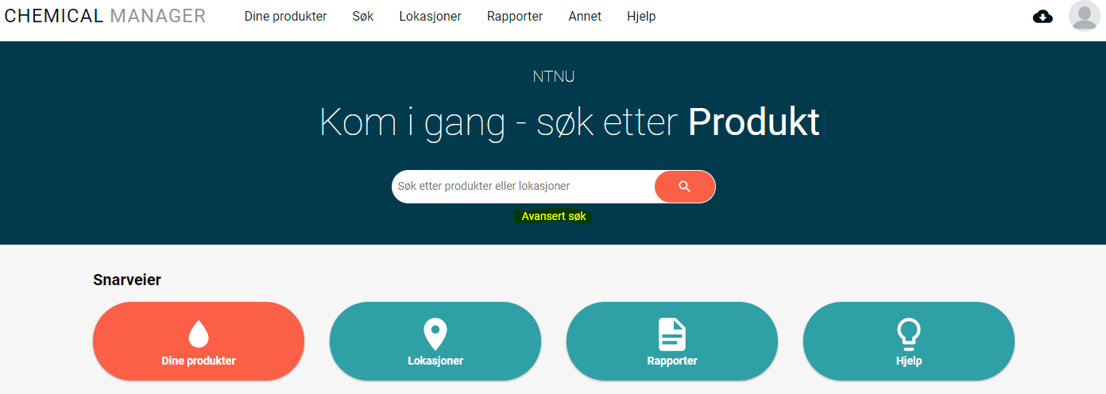
Klikk på «Avansert søk» under søkefeltet midt i skjermbildet.

Slide 4
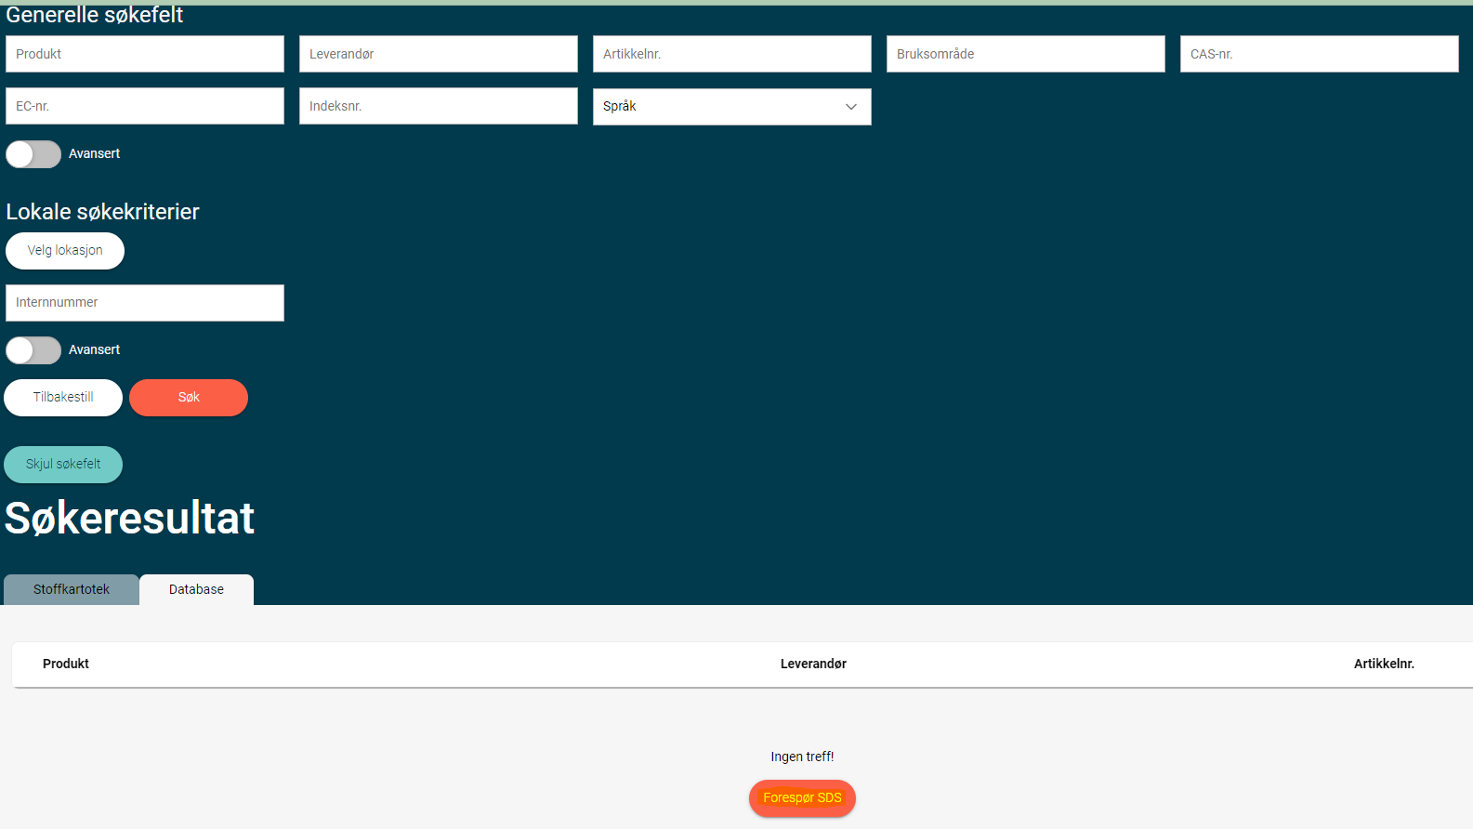
Foreta et søk i «Database» for å sjekke om sikkerhetsdatabladet allerede ligger inne i stoffkartoteket.
Dersom du ikke finner sikkerhetsdatabladet, klikk så på «Forespør SDS» nederst i skjermbildet

Slide 5
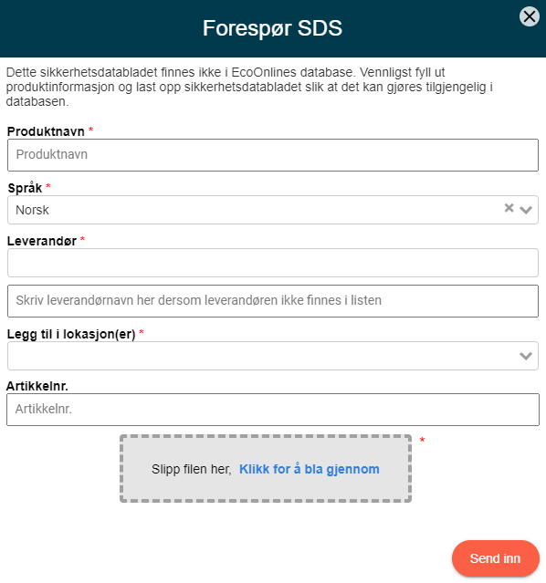
Last ned sikkerhetsdatabladet fra leverandørens hjemmesider, evt. be om å få det oversendt.
Registrer nødvendig informasjon i skjemaet «Forespør SDS». Se bilde til høyre.
Last opp sikkerhetsdatabladet i stoffkartoteket ved å trykke på «Klikk for å bla gjennom».
Klikk til slutt «Send inn». Sikkerhetsdatabladet oversendes da til EcoOnline, som legger det inn i stoffkartoteket på aktuell lokasjon.

